Slide 1
Lsd – projeto 8
Arquitetura do Sistema Digital
Implementação Da Lógica
Demonstração
Olha Buts (112920)
André Correia (87818)

Slide 2
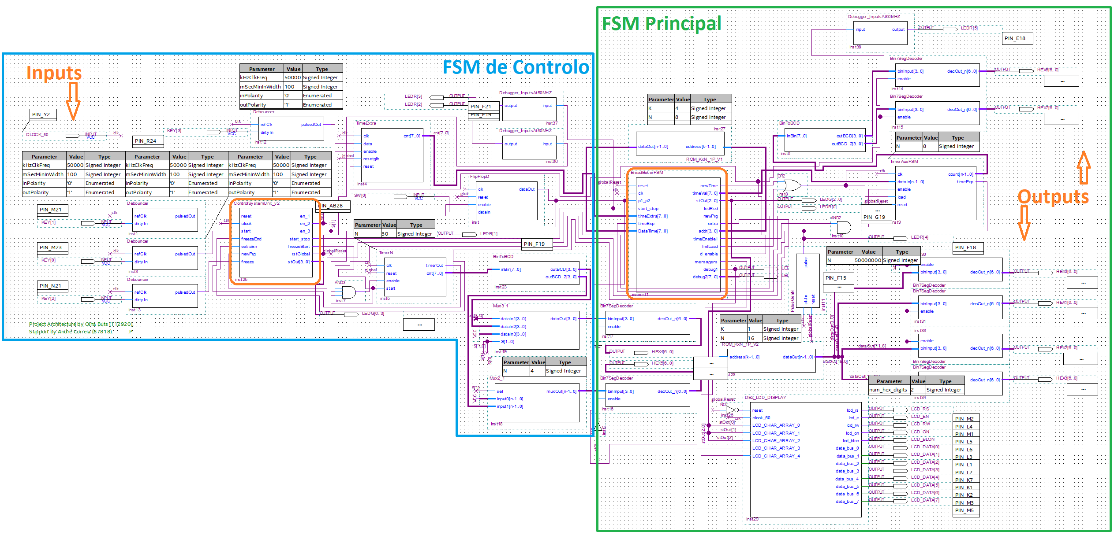
Arquitetura
Por Zonas:
FSM de Controlo
Inputs, Temporizadores, …
FSM Principal
Outputs, Contadores, Descodificadores, …

Slide 3
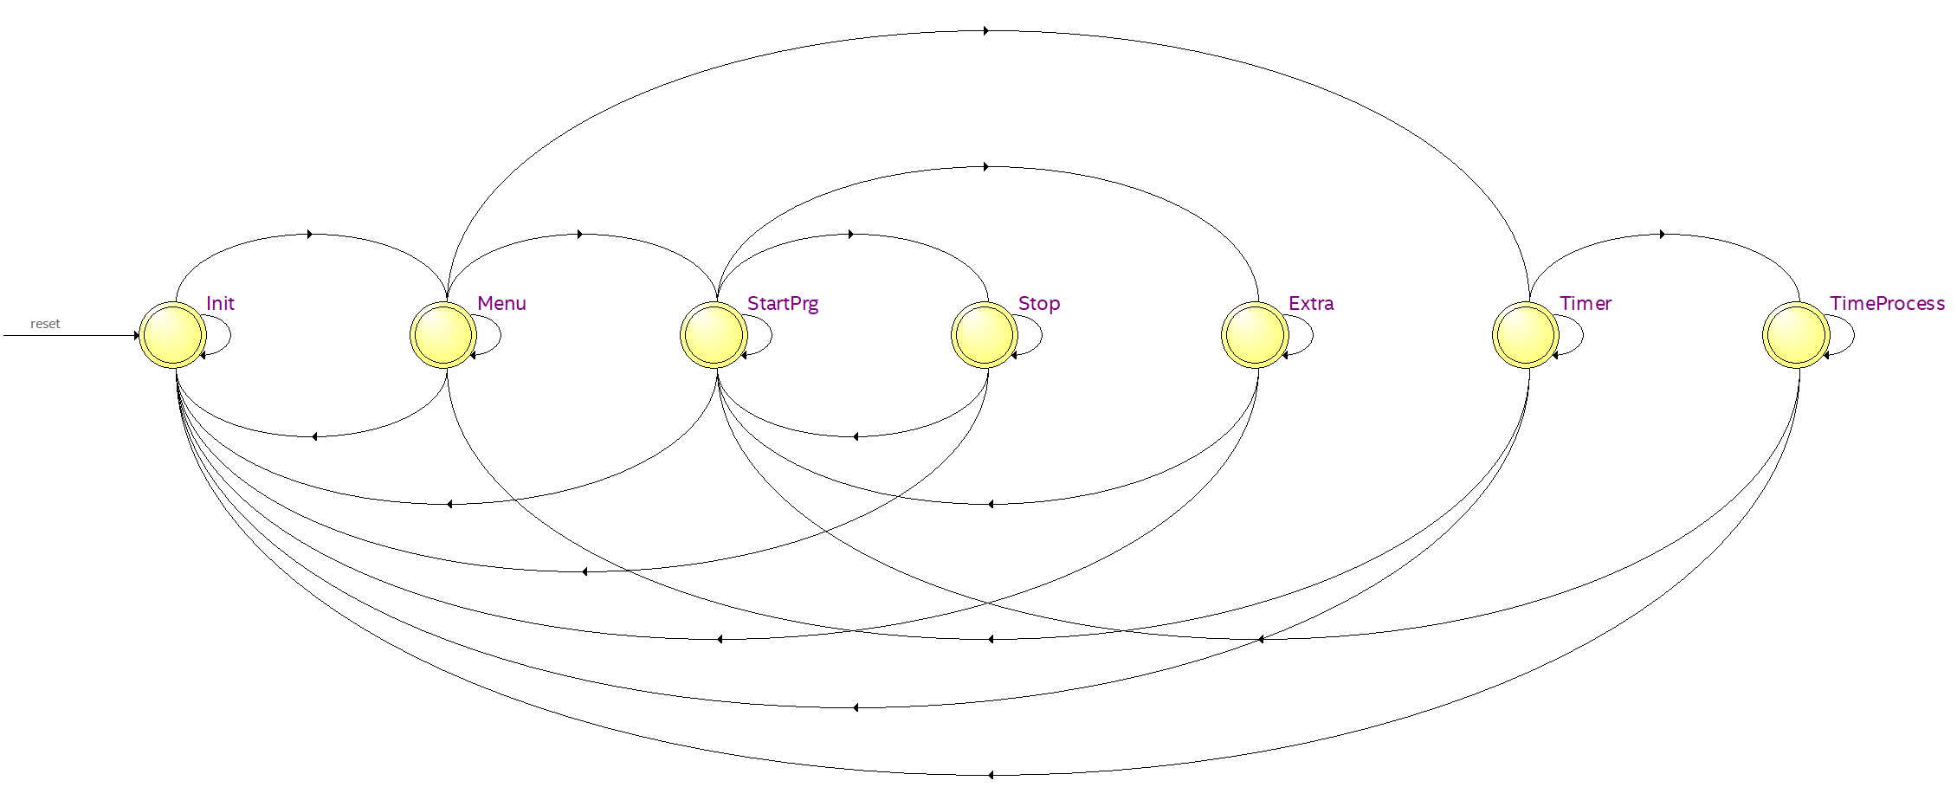
FSM de Controlo
Arquitetura

Slide 4
FSM de Controlo
Implementação
FSM de Controlo

Slide 5
FSM de Controlo
Implementação
Switch
FSM de Controlo
Debouncer
Key

Slide 6
FSM de Controlo
Implementação
Timer
(extra inicial)
Switch
FSM de Controlo
Debouncer
Key
Timer
(extra final)

Slide 7
FSM de Controlo
Implementação
Timer
(extra inicial)
Switch
FSM de Controlo
Debouncer
Key
FlipFlip-D
Timer
(extra final)

Slide 8
FSM de Controlo
Implementação
Timer
(extra inicial)
Switch
FSM de Controlo
Debouncer
Key
FlipFlip-D
Timer
(extra final)

Slide 9
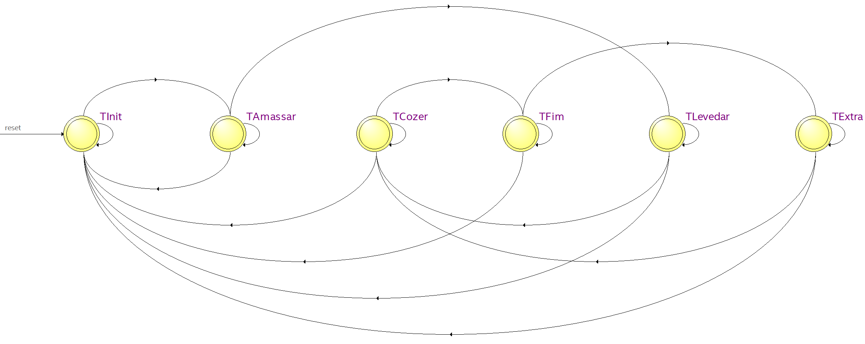
FSM Principal
Arquitetura

Slide 10
FSM Principal
Implementação
Timer
(extra inicial)
Switch
FSM de Controlo
Debouncer
Key
FlipFlip-D
Timer
(extra final)

Slide 12
Lsd – projeto 8
Olha Buts (112920)
André Correia (87818)

